Slide 1


МИНОБРНАУКИ РОССИИ Федеральное государственное бюджетное образовательное учреждение высшего образования «МИРЭА – Российский технологический университет» РТУ МИРЭА
Институт перспективных технологий и индустриального программирования
Кафедра индустриального программирования
«Автоматизация процессов персонализированного подбора продуктов питания в сегменте электронной коммерции на основе алгоритмов расчета нутриентного профиля и интеллектуального анализа потребительской корзины»
Подготовил:
студент группы ЭФМО-02-24
Болдинов А.В.
Руководитель:
д.т.н., профессор кафедры индустриального программирования
Хоменко Т.В.

Slide 2

Актуальность исследования
Проблема: Отсутствие механизмов контроля нутриентного состава «в моменте» покупки. Потребитель совершает выбор стихийно, что ведет к дефициту или избытку макронутриентов.
Последствия: Рост алиментарно-зависимых заболеваний (диабет, ожирение, сердечно-сосудистые патологии).
Государственная задача: Необходимость цифровых инструментов для реализации целей нацпроекта «Здравоохранение» по увеличению продолжительности жизни.

Slide 3
Объект, предмет, цель
и задачи исследования
Задачи исследования:
Проанализировать текущие бизнес-процессы формирования заказов в интернет-магазинах продуктов питания.
Спроектировать планируемый бизнес-процесс формирования заказов в интернет-магазинах продуктов питания.
Разработать прототип предлагаемого решения.
Провести сравнительный анализ текущего подхода с подходом с предлагаемым решением
Объект исследования:
Процесс формирования предлагаемых блюд
Предмет исследования:
Методы и алгоритмы интеллектуальной поддержки выбора продуктов питания на основе предпочтений пользователя
Цель исследования:
Повышение эффективности формирования рациона питания граждан путем персонализированного подбора блюд на основе выбранных товарных позиций
3

Slide 4
Оглавление
Анализ AS-IS модели текущего бизнес-процесса
Проектирование TO-BE модели для изменения текущего бизнес-процесса
Предлагаемое решение для решения заданной проблемы
Сравнение двух подходов (Без и С решением)
4

Slide 5
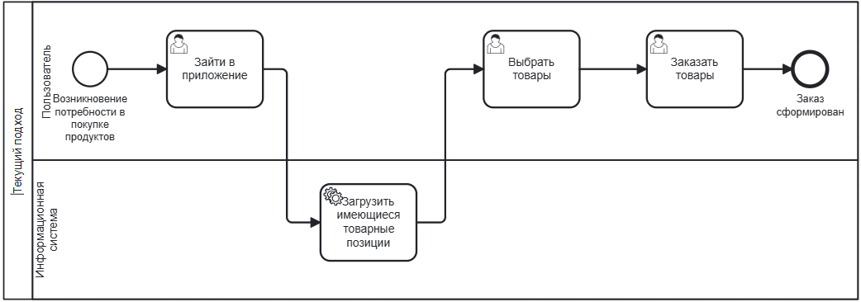
Результаты исследования
AS-IS модель
5

Slide 6
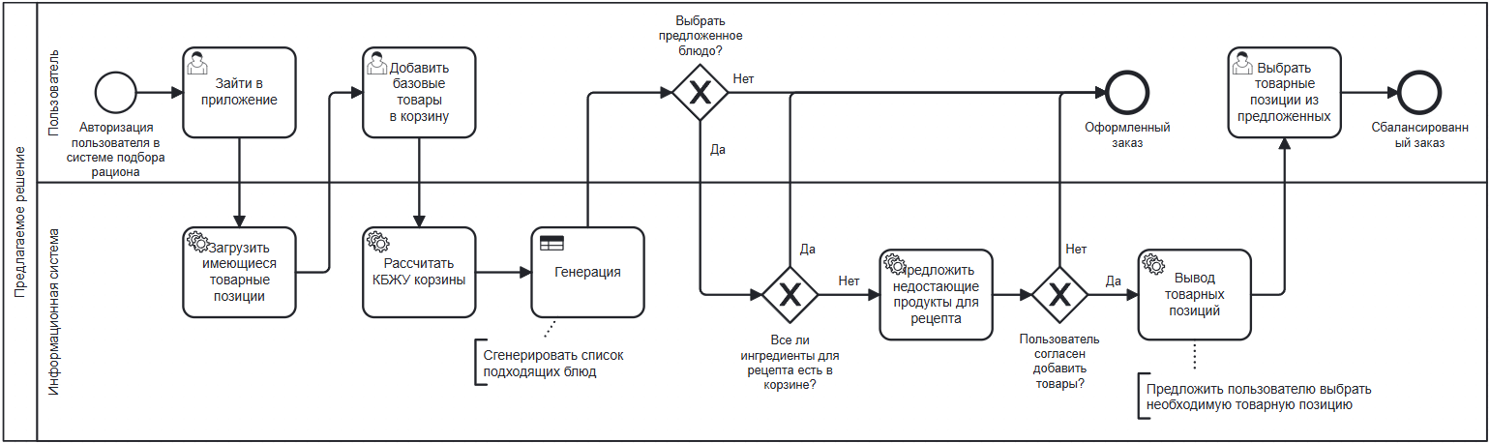
Результаты исследования
TO-BE модель
6

Slide 7
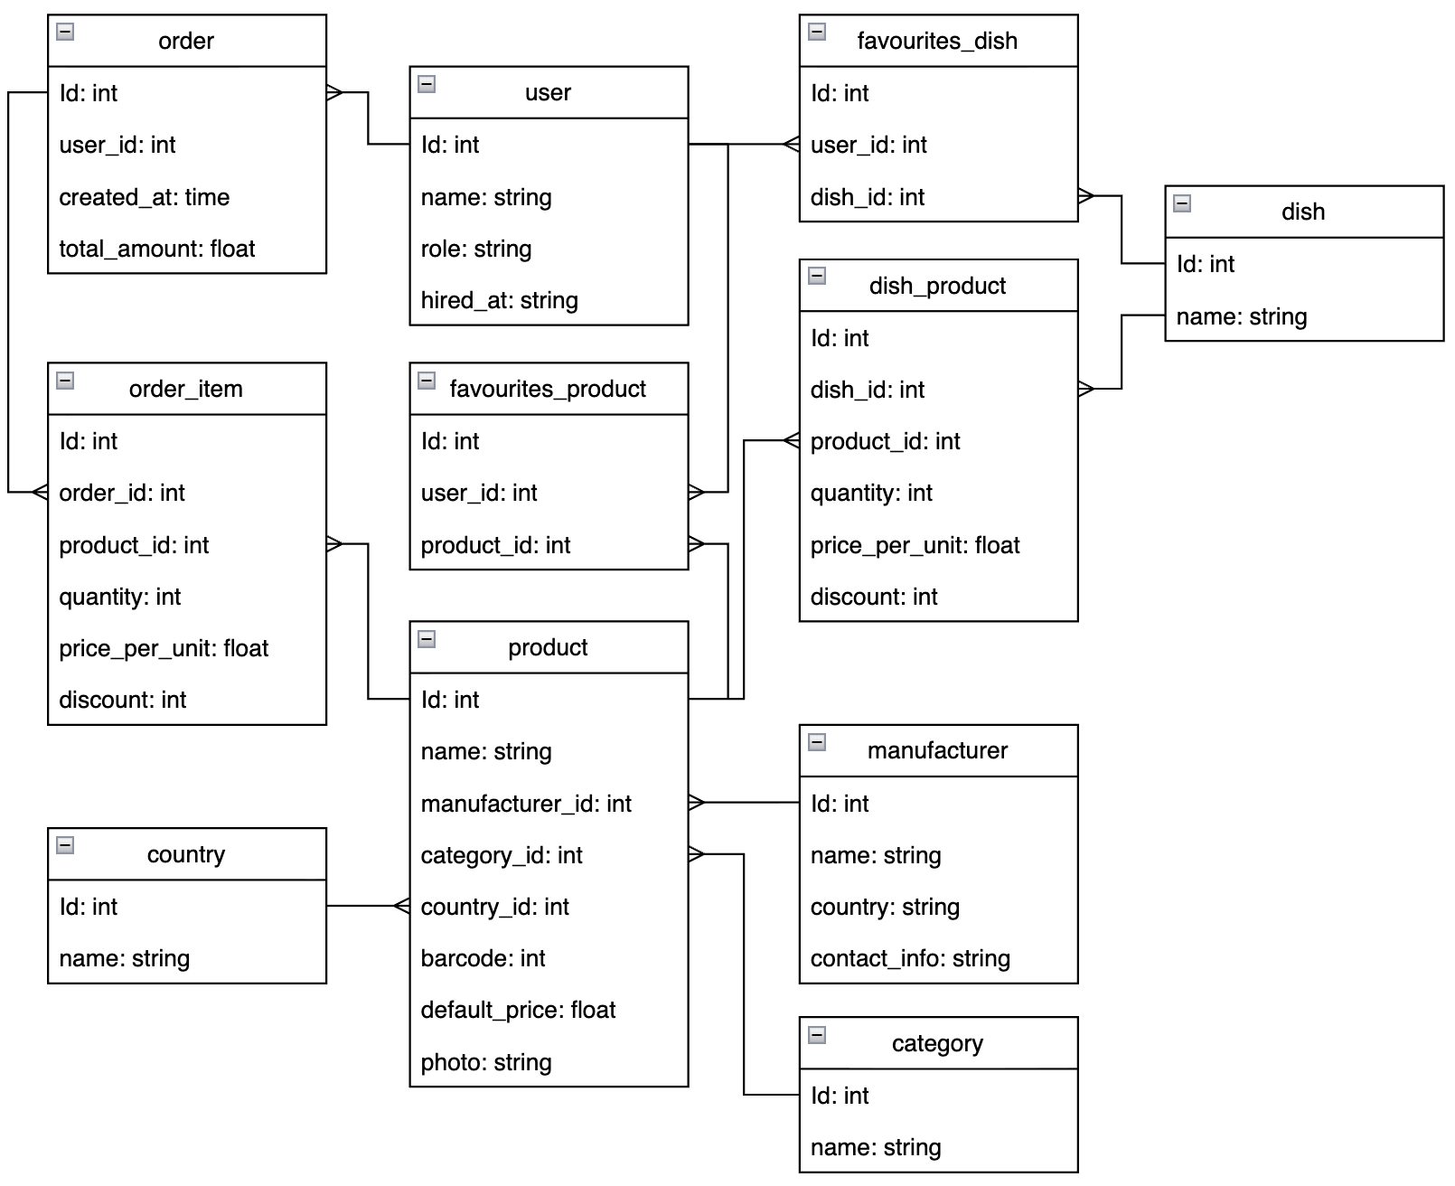
Результаты исследования
ER - диаграмма
7

Slide 8
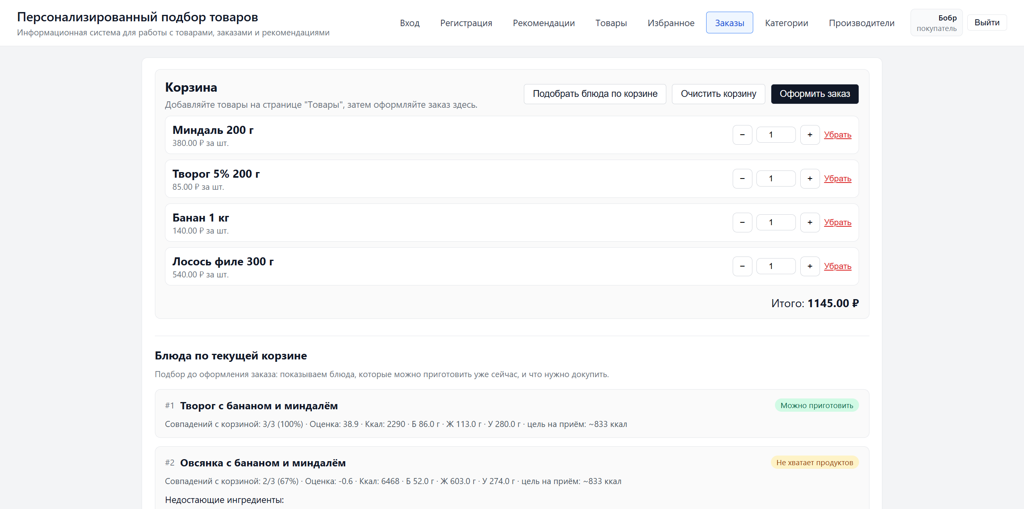
Результаты исследования
Рабочий прототип системы
8

Slide 9
Результаты исследования
Результаты исследования
Критерий сравнения | Текущий подход | Подход с использованием решения
Расчет энергетической ценности (КБЖУ) | Выполняется пользователем вручную (или игнорируется) | Автоматический расчет всей корзины в режиме реального времени
Подбор блюд (рецептов) | Поиск идей в сторонних источниках, не привязанных к покупкам | Мгновенное предложение рецептов на основе выбранных позиций
Управление составом корзины | Хаотичный выбор продуктов | Интеллектуальное предложение недостающих ингредиентов для сбалансированного блюда
Персонализация | Отсутствует (усредненные покупки) | Полная подстройка под цели пользователя по здоровью и долголетию
Влияние на нацпроект | Низкое (отсутствие контроля) | Прямое (мониторинг и улучшение питания граждан)
9

Slide 10
Спасибо за внимание!

